Slide 1



简单
VISION PLAN
专注
螺丝尺寸测量视觉方案（2D）
共创
共赢

Slide 2

01
项目描述
02
项目验证
目录
03
配置清单
04
逻辑流程
CONTENTS
05
评估结果&注意事项
06
售后服务

Slide 3

01
项目描述
●产品名称：螺丝
●测量内容：尺寸
●产品材质：金属
●产品颜色：银色
●最大工作距离(mm)：不限制
●最小工作距离(mm)：不限制
●检测区域(mm*mm)：100.0 * 150.0
●来料方式：传送带
●测量精度要求(mm)：0.9
●检测节拍(pcs/min)：10
●检测时产品运动速度(m/s)：0
●工作距离(mm)：290
方案布局图

Slide 4

02
项目验证
参数名称 | 参数值
面阵相机型号 | A5031M/CU815
面阵相机类型 | 面阵相机
相机接口类型 | USB3.0
相机像素 | 640 * 480
镜头型号 | FA0413A
镜头品牌 | 长步道/CHIOPT
镜头焦距 | 4mm
镜头接口 | C
A(工作距离) = 290mm, B(视野宽度) = 165mm, C(视野长度) = 110mm
视野图

Slide 5

03
配置清单
系
统
构
成

Slide 6

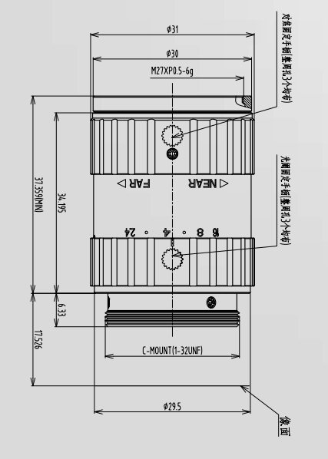
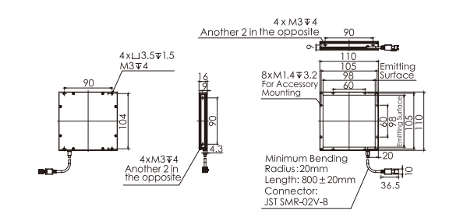
03
配置清单
光源尺寸图
相机尺寸图
镜头尺寸图

Slide 7
03
配置清单
序号 | 名称 | 型号 | 单位 | 数量 | 厂家
1 | 面阵相机 | A5031M/CU815 | 台 | 1 | 大华/dahua
2 | 镜头 | FA0413A | 个 | 1 | 长步道/CHIOPT
3 | 光源 | OPT-FL110110 | 个 | 1 | 奥普特/OPT
4 | 工控机 | - | 台 | 1 | -
5 | 显示器 | - | 台 | 1 | -
6 | 软件 | MVP | 套 | 1 | 大华/dahua

Slide 8
04
逻辑流程
逻辑流程
├── 图像采集
│ ├── 相机参数设置
│ │ ├── 选择全局相机设备
│ │ ├── 设置曝光时间：根据金属反光特性调整，建议10-20ms
│ │ ├── 设置增益：50-80%（增强银色金属对比度）
│ │ ├── 设置触发模式：软触发（与传送带停止信号同步）
│ │ └── 图像分辨率：选择能实现0.9mm精度的最小分辨率（建议2048×1536）
│ └── 光源控制
│ ├── 启用背光照明（消除金属反光）
│ └── 设置光源亮度：80-100%（确保边缘清晰）
├── 预处理
│ ├── 彩色转灰度
│ │ └── 通道选择：三通道加权混合（保留金属表面细节）
│ ├── 高斯滤波
│ │ ├── 滤波核：5×5（消除噪声同时保留边缘）
│ │ └── ROI区域：全图处理
│ ├── 自适应阈值二值化
│ │ ├── 低阈值：150（突出银色金属边缘）
│ │ ├── 高阈值：220
│ │ └── ROI区域：100×150mm检测区域
│ └── 形态学处理
│ ├── 操作类型：开运算（去除小噪点）
│ ├── 结构元素：圆形5×5
│ └── ROI区域：全图处理
├── 尺寸检测
│ ├── 标定配置
│ │ ├── 读取N点标定文件（已预先生成）
│ │ └── 应用H矩阵转换像素坐标到世界坐标
│ ├── 边缘检测

Slide 9
04
逻辑流程
│ │ ├── 使用找边算子检测螺丝两端边缘
│ │ └── 设置亚像素精度：0.1像素
│ ├── 卡尺测量
│ │ ├── 创建水平卡尺（测量螺丝长度）
│ │ │ ├── 卡尺高度：5像素
│ │ │ └── 搜索区域：±20像素
│ │ └── 创建垂直卡尺（测量螺丝直径）
│ │ ├── 卡尺宽度：5像素
│ │ └── 搜索区域：±10像素
│ └── 尺寸验证
│ ├── 长度公差：±0.45mm（基于0.9mm精度要求）
│ └── 直径公差：±0.45mm
├── 结果处理
│ ├── OK/NG判断
│ │ ├── 设置合格范围：长度[99.55, 100.45]mm，直径[149.55, 150.45]mm
│ │ └── 输出布尔结果（合格=True/不合格=False）
│ ├── 结果显示
│ │ ├── 绘制测量边缘和卡尺
│ │ └── 显示尺寸数值和判定结果
│ └── 保存检测图像
│ ├── 存储路径：D:\Screw_Detection_Results
│ ├── 格式：PNG（无损压缩）
│ └── 最大保存数量：1000张（循环覆盖）
├── 通信处理
│ ├── 串口配置
│ │ ├── 端口号：COM3
│ │ ├── 波特率：9600
│ │ └── 数据格式：8N1
│ └── 报文发送
│ ├── 发送检测结果（OK/NG）到PLC
│ └── 发送格式：ASCII码（例：OK\r\n/NG\r\n）
└── 统计处理
└── 良率统计
├── 统计周期：每小时
├── 记录总检测数、合格数、不合格数
└── 生成CPK报告（过程能力指数分析）

Slide 10
05
评估结果&注意事项
05 评估结果 & 注意事项
现场环境
相机安装
物料一致性
风险点：金属银色螺丝反光可能导致边缘检测误差
解决方案：采用背光照明（80-100%亮度）消除反光，增强边缘对比度
风险点：相机安装位置震动可能影响图像稳定性
解决方案：使用防震支架并固定相机安装螺丝
风险点：螺丝表面氧化或涂层不均可能干扰尺寸测量
解决方案：定期清洁螺丝表面，软件设置自适应阈值（150-220）补偿颜色变化

Slide 11

06
售后服务
该设备上线后使用初期，我们会派专人进行全程跟踪；
处理解决可能发生的设备异常；
对现场人员进行培训指导；
设备调试完成后：售后服务一年；
若客户提出设备升级需求，我们会及时为您提供升级新方案。

Slide 12





机器视觉方案提供商
0535-2162897
www.ytzrtx.com
image@ytzrtx.com
山东省烟台市经济技术开发区泰山路86号内1号

